Slide 1
新生002
如何到數位學習平台看課程

Slide 2
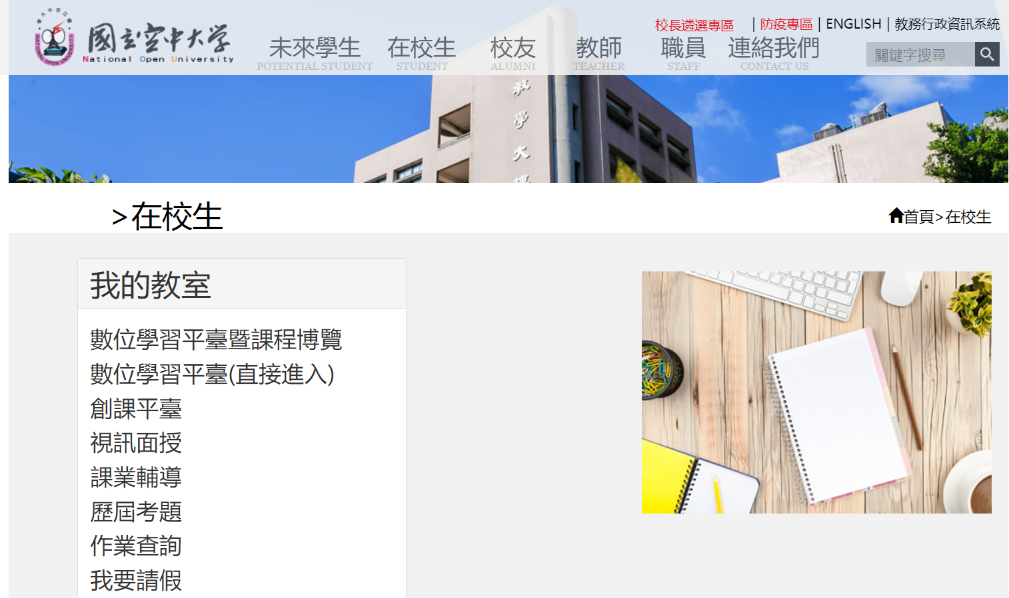
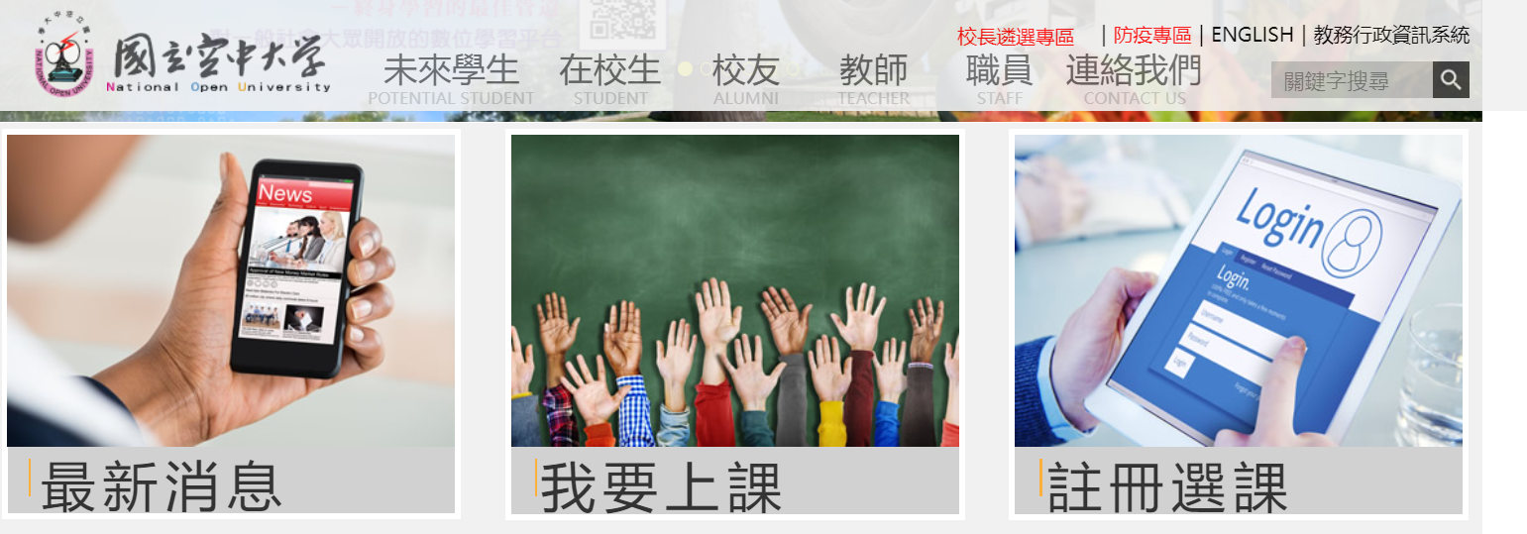
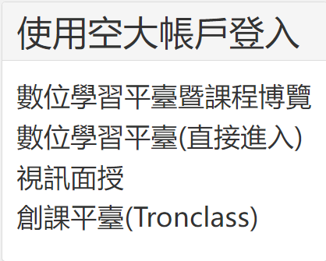
一、進入數位學習平台
1-1
1.進入空大首頁-
點選[在校生]>[我的教室]>
[數位學習平台]
1-2
2.或進入空大首頁-
點選[我要上課]>[使用空大帳戶登入]>[數位學習平台]
2-2
2-1

Slide 3
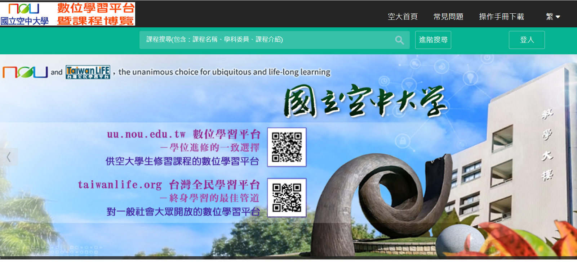
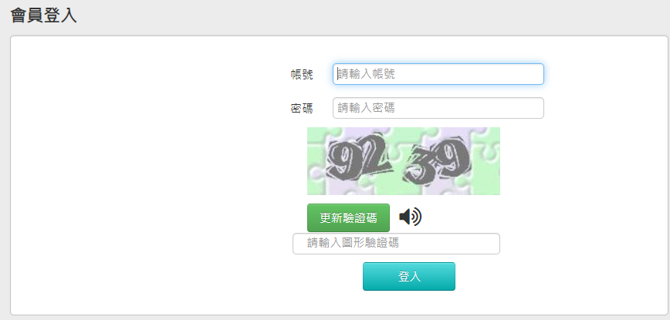
一、進入數位學習平台
3
3. 點選登入
4.輸入帳號、密碼、驗證碼>點選[登入]
*帳號為[學號]
*密碼預設為[身分證字號]
*驗證碼皆為數字，且要與圖片相同
4

Slide 4
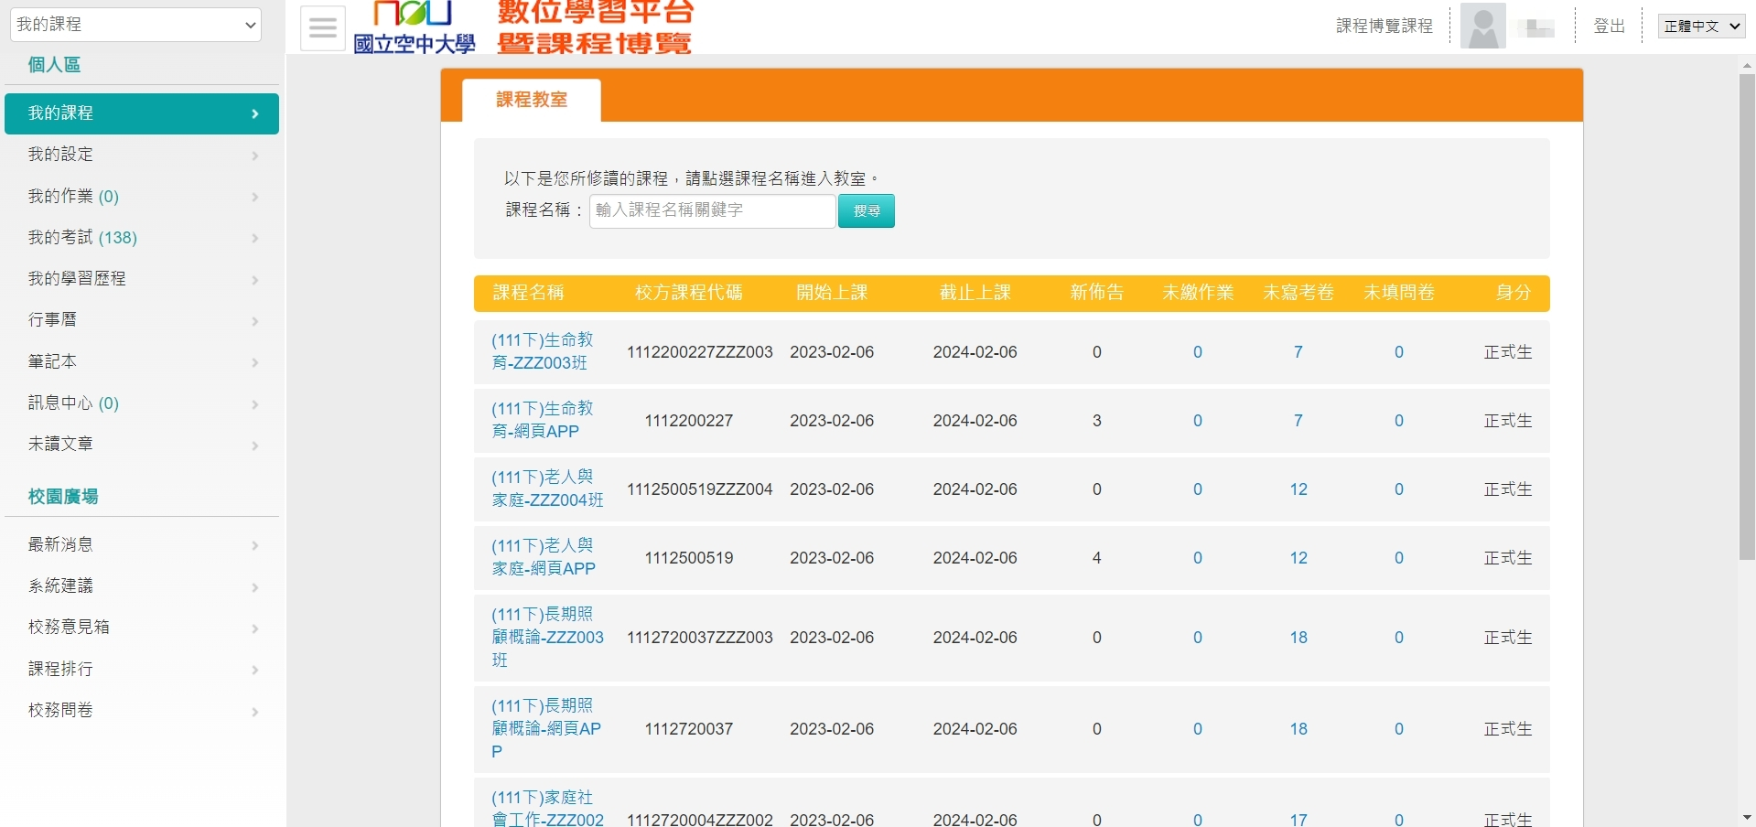
二、進入課程
5.點選編號[ZZZ]之選項進入
*網頁APP為課程討論區，
請勿僅以網頁APP看課程
5

Slide 5
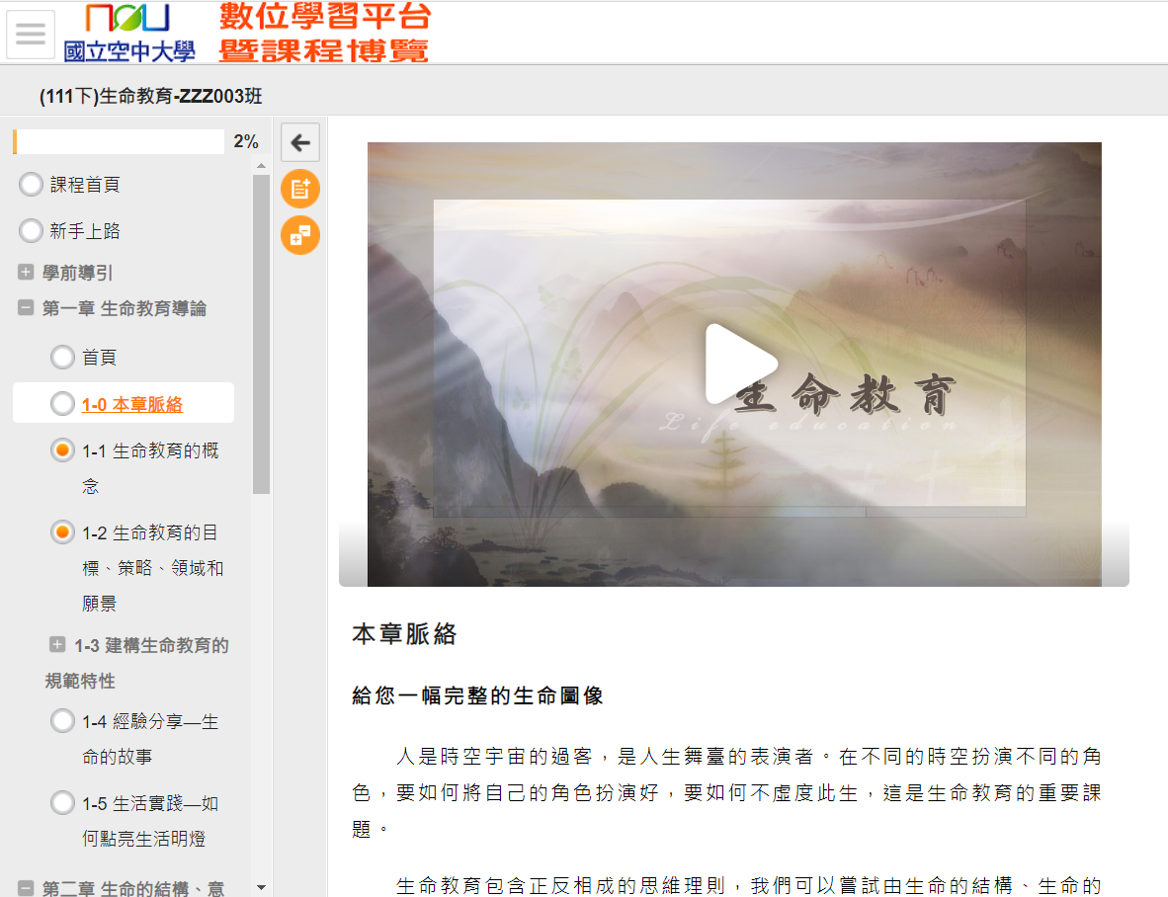
三、觀看課程
8
7
6.選擇欲閱讀之章節
6
7.課程影片觀看位置
*按三角形撥放按鈕開始播放
8.看課進度顯示

